Slide 1
SOFTECH
Davila Mendez Juan Manuel
García Sánchez Alexis Andrés
Quintana Ruiz Ajitzi Ricardo
Zepeda Flores Alejandro de Jesús

Slide 2
Contenido
Problemática
Solución
Justificación
Objetivos
Modelo de negocios
Modelo de proceso
Reglas de negocio
Requerimientos funcionales
Requerimientos no funcionales
Puntos de función

Slide 3
Metodología Coad - Yourdon
Diagrama de Contexto
Diagrama de Flujo de Datos Lógico
Diagrama de Flujo de Datos Físico
Diagrama de Clases
Diagrama de Actividades
Diagrama de Casos de Uso
Diagrama de Secuencia

Slide 4
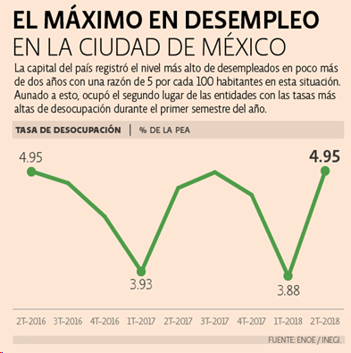
Problemática
En México, la tasa de desempleo se encuentra en 3.7% esto significa que cerca 2.5 millones de personas se encuentran desempleadas.
De las cuales, cerca de 32,000 personas, en su mayoría recién egresados, corresponden al área de informática.

Slide 5

¿Qué es SOFTECH?
Es un Sistema de Apoyo Web para solicitar / implementar proyectos de Ingeniería y desarrollo de Software.
Originalmente, está planeado únicamente para clientes con necesidades de software y desarrolladores de la misma área. Dependiendo de la aceptación del público, podríamos ampliar nuestros servicios.

Slide 6
Objetivos
Generar una fuente de empleo a Ingenieros de Software.
Satisfacer la demanda de los clientes en cuestión de proyectos de desarrollo e implementación de software.
Posicionar a la marca dentro de las 10 mejores empresas de Desarrollo de Software en México en los próximos 5 años.

Slide 7

Modelo de negocios
Actualmente, Amazon es una de las más grandes empresas a nivel mundial y es la más grande respecto a su giro.
No es propietaria de artículos y/o productos que ofrece.
Las claves del éxito de Amazon, es el volumen de productos que vende, conocer al cliente y el ahorro de dinero en tiendas / locales para la venta.

Slide 8
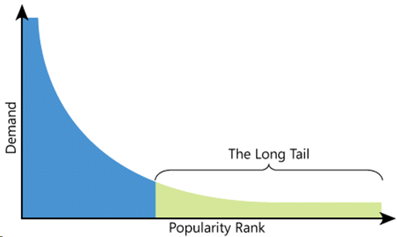
Long Tail
Los mercados se centran en las grandes masas y quieren generar el 80% de las ventas con el 20% de productos; sin embargo, esto solo se logra con artículos de alta demanda. (Danthop, Vexilo, Vittech).
No es propietaria de artículos y/o productos que ofrece.
Las claves del éxito de Amazon, es el volumen de productos que vende, conocer al cliente y el ahorro de dinero en tiendas / locales para la venta.

Slide 9
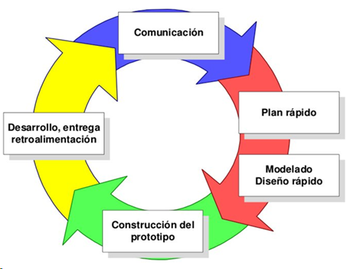
Modelo de procesos
(Basado en prototipos)
Permite al desarrollador darse cuenta de lo que requiere el cliente.
Permite que el desarrollador se dé cuenta cómo va avanzando en trabajo.
Los cambios iniciales durante el desarrollo de un proyecto son menos costosos que si se realizan en etapas tardías

Slide 10
Reglas de negocio
Clave | Descripción
RN01 | Cualquier usuario puede registrarse como de cliente o desarrollador.
RN02 | Todo usuario registrado como cliente, tiene autorizado contratar uno o más servicios mientras cuente con el crédito suficiente.
RN03 | Todo usuario registrado como desarrollador tiene autorizado trabajar en uno o más servicios mientras su desempeño sea eficiente.
RN04 | Todo usuario registrado como cliente, tiene derecho a cancelar su proyecto sin hacerse acreedor a una penalización en un lapso no mayor a 5 días a partir de la fecha de inicio estipulada en el contrato.
RN05 | Todo usuario registrado como desarrollador, tiene derecho a cancelar su proyecto sin hacerse acreedor a una penalización en un lapso no mayor a 3 días a partir de la fecha de inicio estipulada en el contrato.

Slide 11
Clave | Descripción
RN06 | Cualquier usuario (Cliente o desarrollador) tiene derecho a cancelar un proyecto, fuera del tiempo estipulado en las RN04 y RN05, sin hacerse acreedor a una penalización, exponiendo motivos y bajo previa supervisión de la administración
RN07 | Todo usuario registrado como Cliente, será penalizado en caso de cancelar el proyecto fuera del tiempo estipulado en la RN04. La penalización consistirá en el pago total del proyecto y una disminución de puntaje en nuestra aplicación.
RN08 | Todo usuario registrado como Desarrollador, será penalizado en caso de cancelar el proyecto fuera del tiempo estipulado en la RN05. La penalización consistirá en una multa económica igual al pago total del proyecto y una disminución de puntaje en nuestra aplicación.
RN09 | Todo usuario registrado como moderador, tiene autorizado verificar el cumpliemiento del contrato y establecer las multas pertinente, en caso de que un punto no sea cubierto.

Slide 12
Clave | Descripción
RN10 | Ningún tipo de usuario (Cliente o desarrollador) tiene autorizado aplazar el tiempo estipulado en el contrato.
RN11 | Cualquier tipo de usuario, tiene un lapso no mayor a 3 días para realizar cualquier tipo de pago al que sea acreedor.
RN12 | Cualquier contrato, sólo será válido en caso de estar firmado por ambas partes; y deberá estar estipulado cualquier tipo de cláusulas y sanciones antes de ser firmado.
RN13 | El contrato no puede ser modificado bajo ninguna circunstancia una vez que ha sido firmado por ambas partes.

Slide 13
Requerimientos Funcionales
Clave | Nombre | Descripción
RF01 | Registro de usuarios | Se permitirá el registro de nuevos usuarios o el acceso de ya existentes.
RF02 | Administrar usuarios | El sistema permitirá registrar clientes o desarrolladores, dependiendo del papel que el usuario quiera desempeñar; así como el ingreso de sus datos personales para crear un perfil.
RF03 | Solicitar proyecto | El cliente podrá solicitar un proyecto y describir de manera detallada la problemática a resolver.
RF04 | Administrar peticiones | El desarrollador recibirá las solicitudes de los clientes, para así proceder a aceptar y ponerse en contacto con él cliente.
RF05 | Contacto entre usuarios | Los usuarios recibirán los datos tanto del cliente como del desarrollador, respectivamente.

Slide 14
Requerimientos No Funcionales
Clave | Nombre | Descripción
RNF01 | Funcionalidad general | El sistema debe ser fácil de utilizar tanto para desarrolladores como para clientes.
RNF02 | Concurrencia | El sistema debe soportar la cantidad de visitantes sin importar el tipo que sean.
RNF03 | Rapidez | La solicitud del cliente debe atenderse lo más pronto posible y no demorarse para no perderlo.
RNF04 | Manejo de errores | En caso de existir errores como de consulta o búsqueda de información, desplegar mensajes en vez de terminar el programa.
RNF05 | Disponibilidad | El sistema se debe poder visualizar en los navegadores más comunes (Chrome, Firefox y Opera)

Slide 15
Puntos de función

Slide 16
Puntos de función
Comunicación de datos | Significativo | 4 (4)
Función distribuida | Insignificante | 1 (4)
Rendimiento | Significativo | 4 (4)
Sensibilidad al entorno | Media | 3 (4)
Tasas de transacción | Media | 3 (4)
Entrada en línea de datos | Fuerte | 5 (4)
Eficiencia para el usuario final | Fuerte | 5 (4)
Complejidad de procesamiento | Media | 3 (4)
Código reusable | Fuerte | 5 (4)
Facilidad de operación | Fuerte | 5 (4)
Facilidad de cambio | Significativo | 4 (4)
Puestos múltiples | Fuerte | 5 (4)
Total |  | 188 ( 122.2 pF)

Slide 17
Metodología Coad - Yourdon
HO Objetos HO Operaciones
La primera acción que necesita realizar el usuario, es registrarse en nuestro sistema, esto con la finalidad de poder llevar un mejor control de usuarios y que nuestro sistema no pierda seriedad. Existirán 4 tipos de usuarios: cliente, desarrollador, administrador y moderador.
El cliente tendrá la oportunidad de solicitar el proyecto que él necesite dependiendo de sus necesidades. El lanzará la petición y el sistema listará a los desarrolladores disponibles que puedan realizar su petición.
Una vez que el cliente haya seleccionado al desarrollador, se enlazaran para que ambos usuarios estén relacionados en el proyecto y se establecerá el contrato.

Slide 18
Paralelamente a estas operaciones, también se asignará un moderador a cada proyecto, esto con la finalidad de verificar que ambas partes cumplan con su parte del contrato.
La operación principal, es el pago de servicio que se realizará durante el desarrollo del proyecto; no sólo por el desarrollo, también puede ser algún tipo de penalización.
Además, los usuarios (Clientes y Desarrolladores) podrán acceder a la información de los demás usuarios, para conocer su historial dentro de nuestro sistema y poder valorar la situación.
Una vez terminado el contrato, sin importar el caso; ambos usuarios (Clientes y Desarrolladores), podrán calificar a su contraparte; esta calificación primero será válida por el moderador para evitar difamación por alguna de las partes involucradas.

Slide 19
Objeto Potencial | Descripción | Status
Cliente | Este objeto es el que solicitará los proyectos, es uno de los más importantes ya que estará involucrado en la mayoría de los procesos y tendrá acceso tanto a su información como a la del objeto desarrollador. | ACEPTADO
Desarrollador | Este objeto es el encargado de desarrollar las peticiones realizadas por el cliente, tendrá acceso tanto a su información como a la cliente con el que se encuentra trabajando. | ACEPTADO
Administrador | Este objeto es el de mayor jerarquía y el más importante ya que tendrá que supervisar todos los procesos del sistema y además tendrá acceso ilimitado a la información que se maneja dentro del mismo. | ACEPTADO

Slide 20
Objeto Potencial | Descripción | Status
Moderador | Este objeto es una pieza fundamental dentro de las peticiones entre cliente y desarrollador. Él realizará el contrato y llevará el seguimiento del proyecto para que ambas partes cumplan con lo establecido. | ACEPTADO
Contrato | Objeto de carácter legal cuya importancia radica en establecer un lineamiento a seguir con derechos y obligaciones para ambas partes involucradas. | ACEPTADO

Slide 21
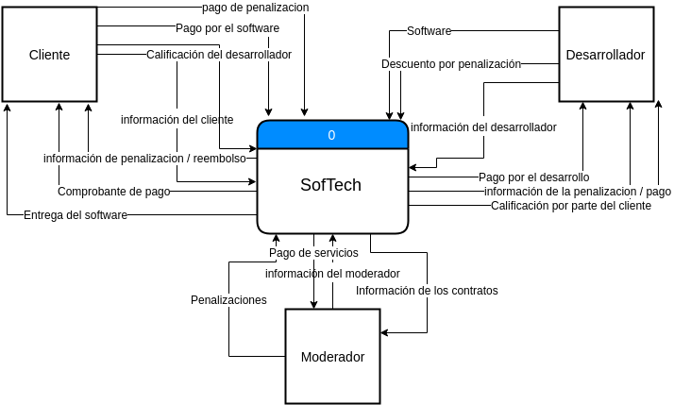
Diagrama de Contexto

Slide 22
Diagrama de Flujo de Datos Lógico

Slide 23
Diagrama de Flujo de Datos Físico

Slide 24
Diagrama de Clases

Slide 25
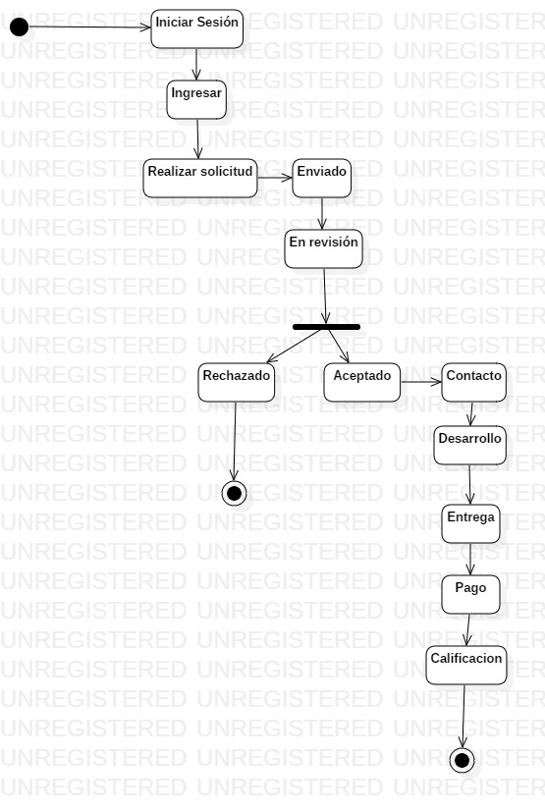
Diagrama de Actividades

Slide 26
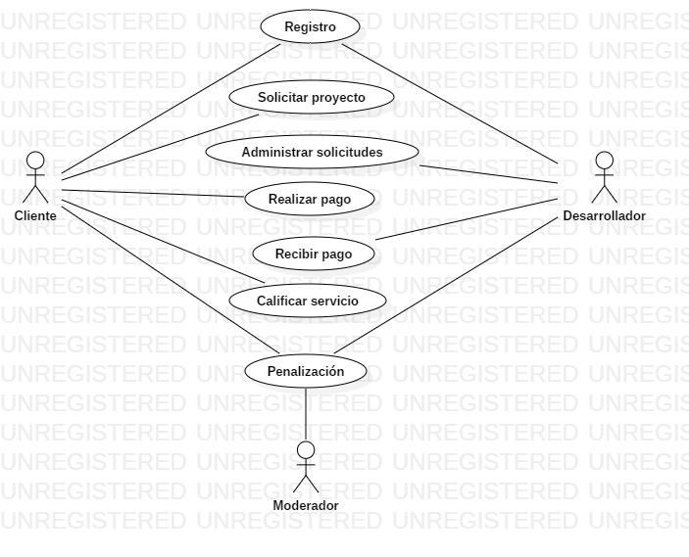
Diagrama de Casos de Uso

Slide 27
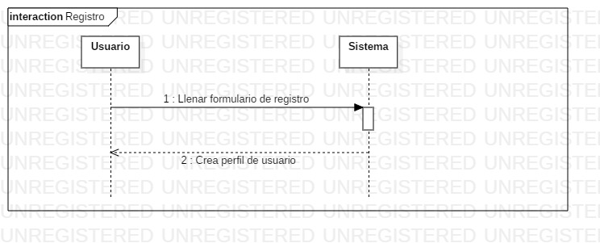
Diagrama de Secuencia

Slide 28
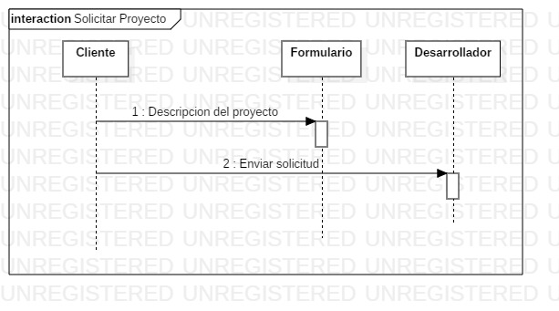

Slide 29
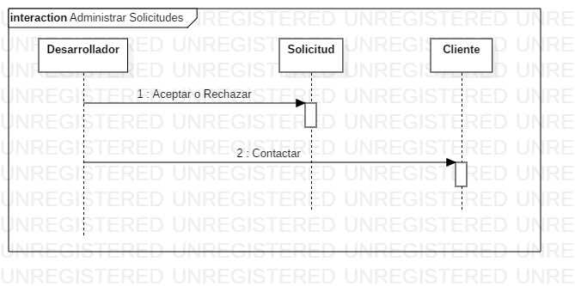

Slide 30
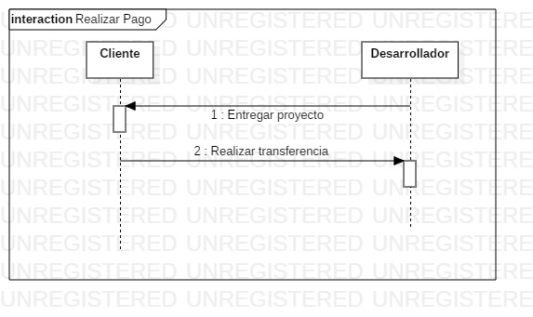

Slide 31
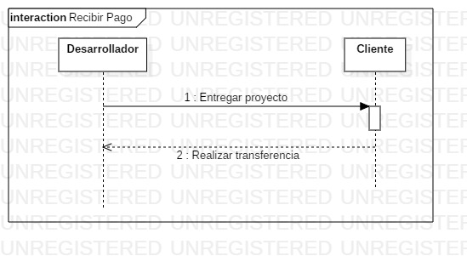

Slide 32
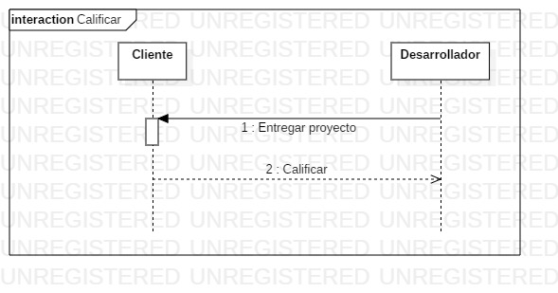

Slide 33
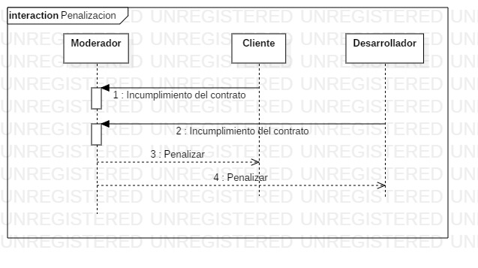

Slide 34
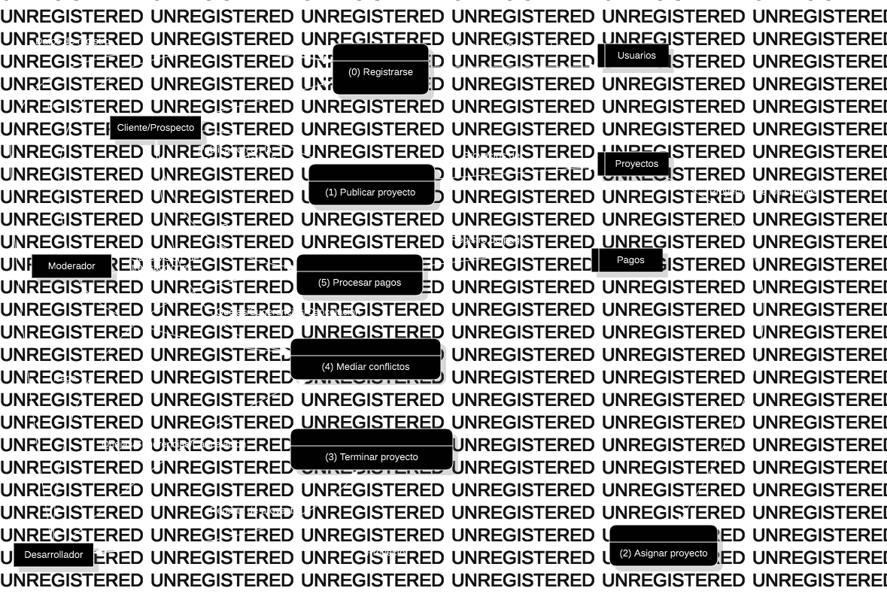
Metodología Gane & Sarson

